Slide 1


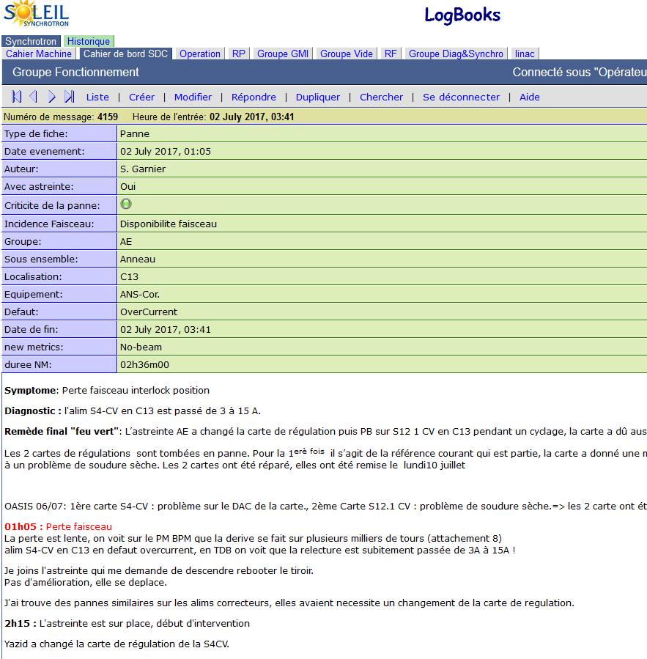
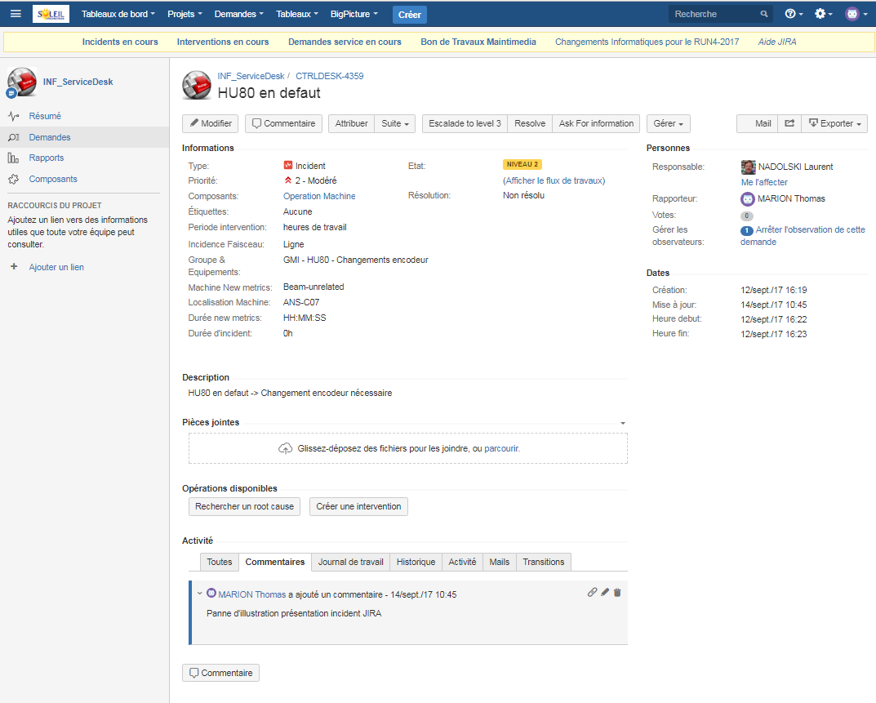
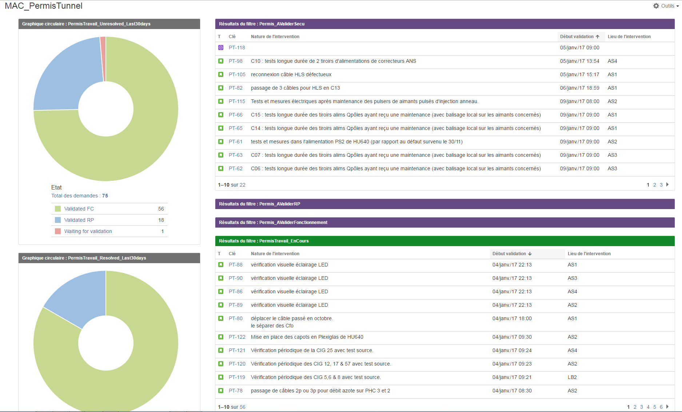
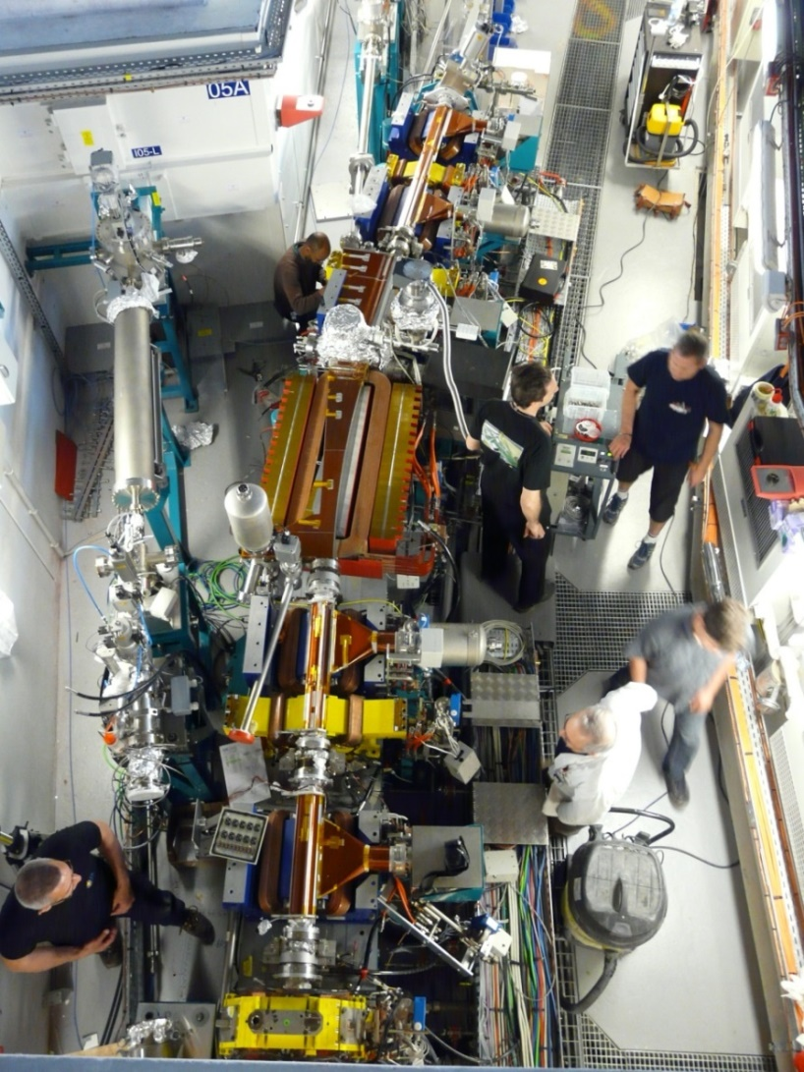
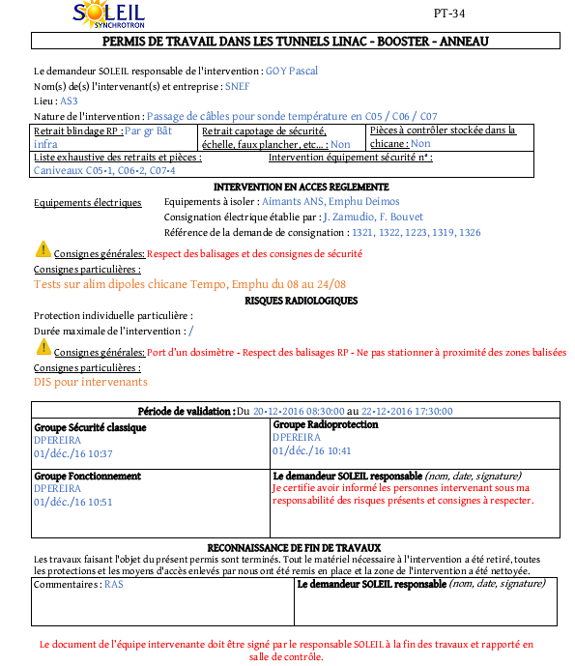
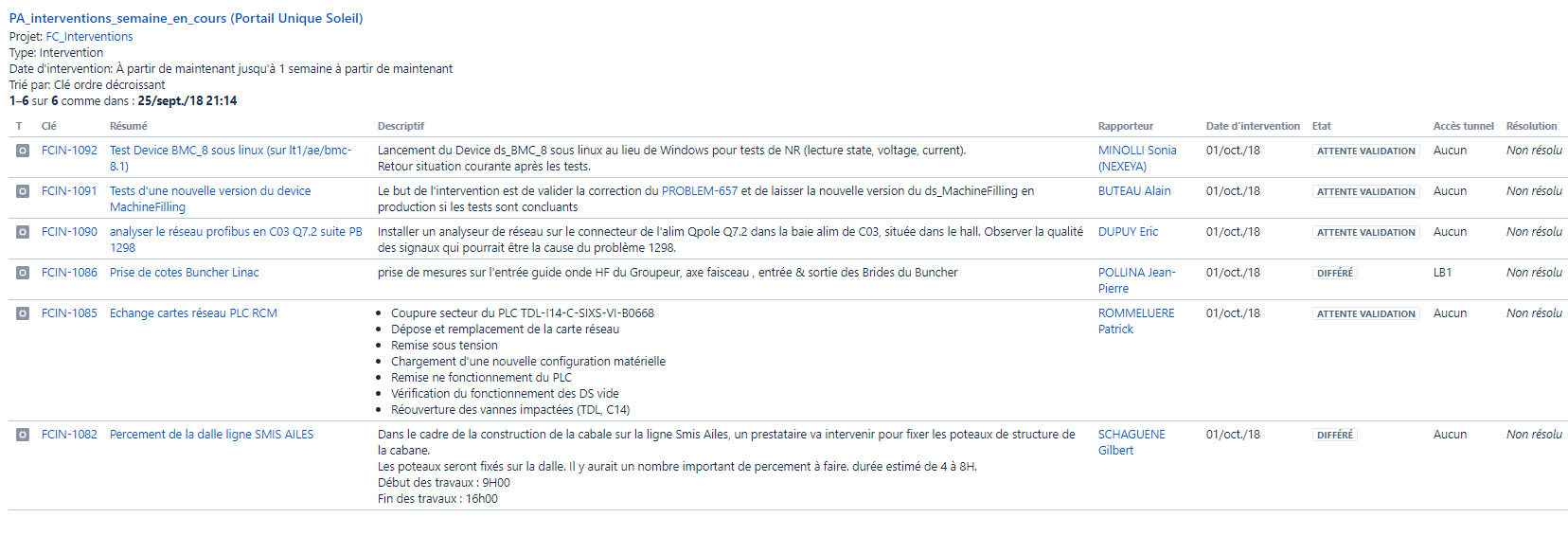






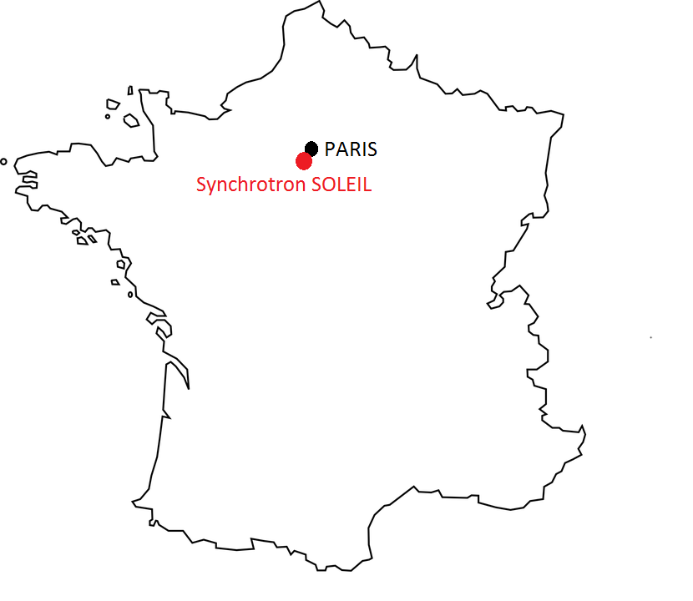
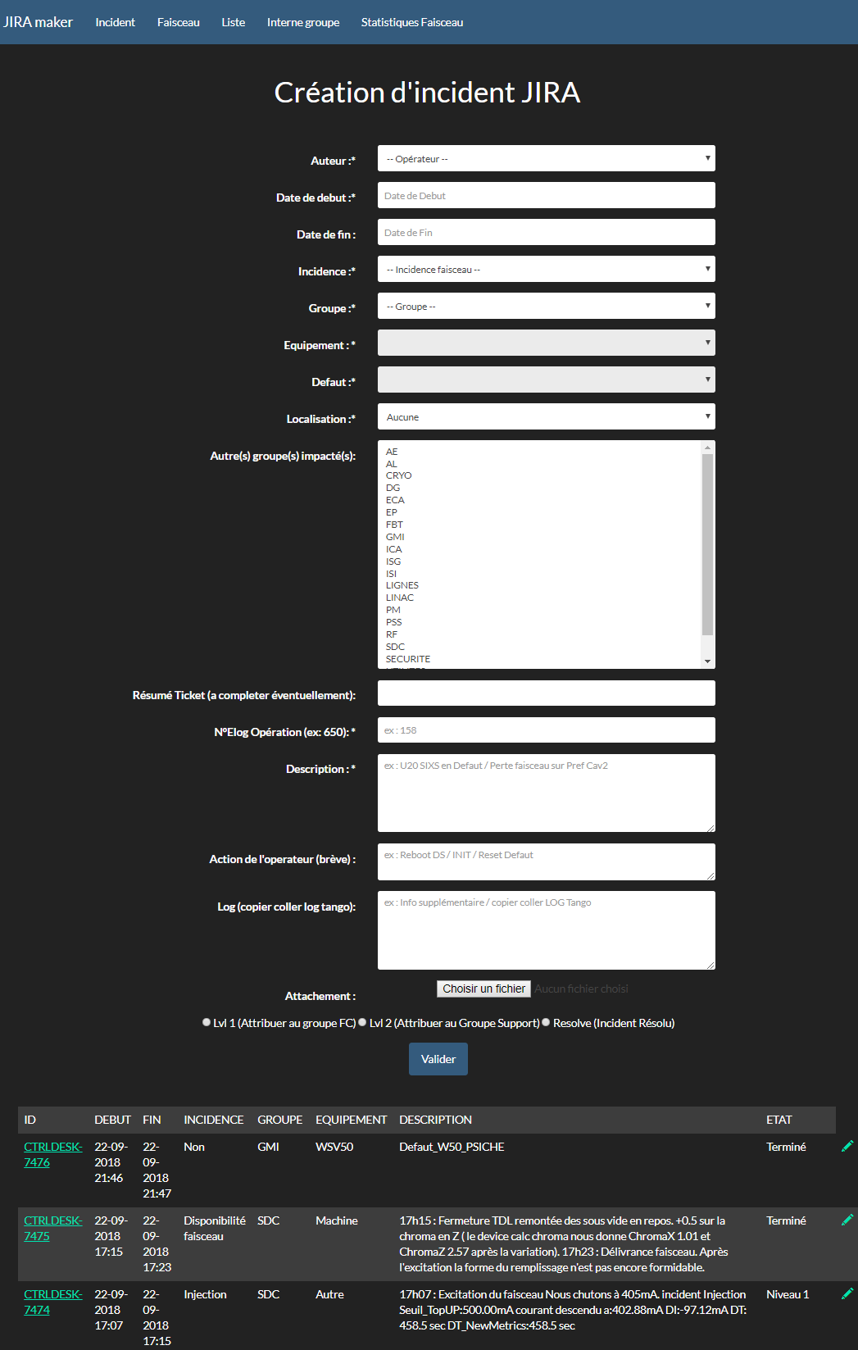
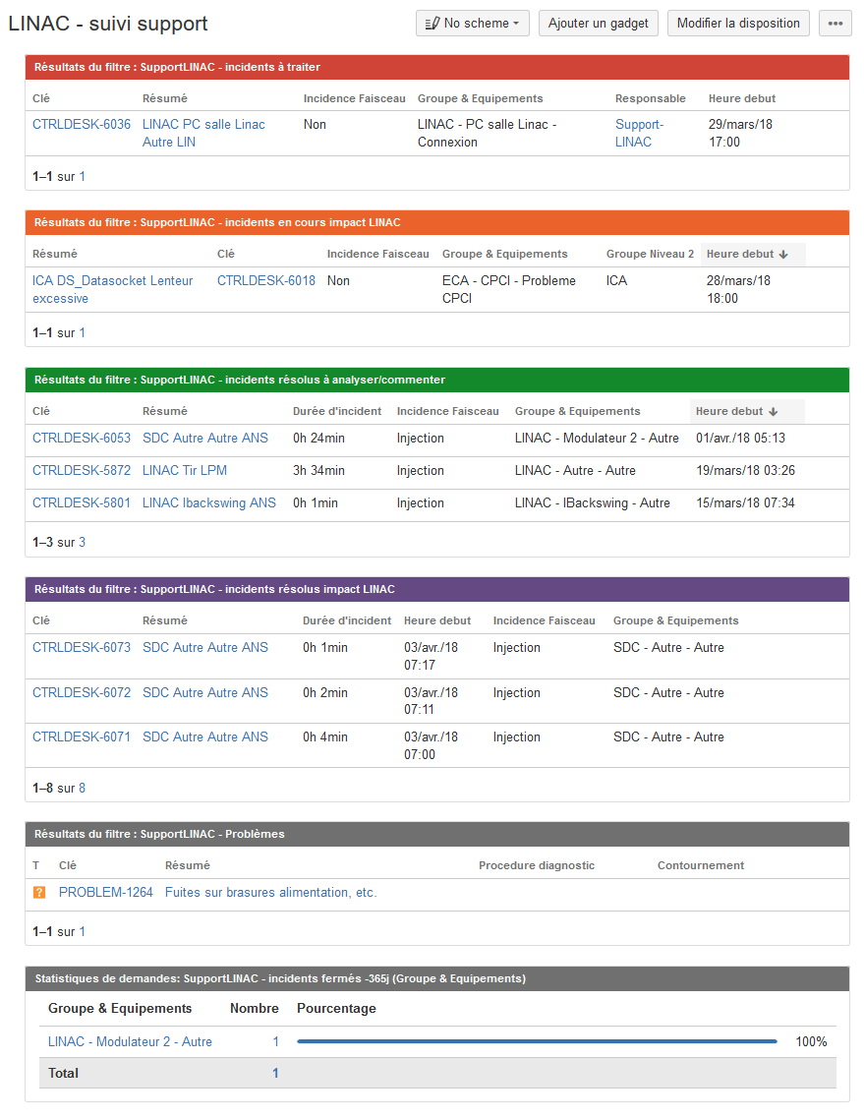
Rapport d'incidents à l'aide du logiciel JIRA au Synchrotron SOLEIL
Gwenaelle Abeillé, Aurélien Bence, Xavier Delétoille, Yann Denis, Samuel Garnier, Jean-Francois Lamarre, Thomas Marion, Laurent S. Nadolski, Emmanuel Patry, Guillaume Roux, Clément Tournier, Didier Trévarin, Synchrotron SOLEIL, Gif-sur-Yvette, France
Le synchrotron SOLEIL est la source de rayonnement synchrotron française de 3ème génération. Il est opérationnel depuis 2007 et fournit des faisceaux de photons d’une intensité maximale de 500 mA, 5 000 heures par an, à 29 lignes de lumière. Depuis 2018, les incidents machine, initialement saisis au travers d'un cahier de bord électronique ‘Elog’, sont enregistrés sous le logiciel JIRA Atlassian Software. L'outil était déjà utilisé par les services informatiques pour gérer les demandes des utilisateurs, les évolutions logicielles, les problèmes, etc. Au niveau de la machine, JIRA enregistrait déjà toutes les demandes d'interventions et d'accès aux tunnels. L’outil JIRA permet une meilleure interaction entre le rapporteur de l’incident et les groupes support impliqués dans le processus de résolution. Tout le monde peut créer un ticket JIRA incident. Nous allons décrire ici le flux de travail permettant de gérer un incident pendant toute sa durée de vie et donner un premier retour d’expérience.
Afin de rendre la saisie plus facile, une page Web a été développée par un opérateur. Elle fournit une interface simplifiée et nous permet de nous libérer des erreurs en sautant des étapes inutiles.
Un rapport automatique est également créé en cas d’incident sur un équipement d'injection ou d'insertion. Il est programmé en Python grâce à un plug-in JIRA.
Des tableaux de bord sont disponibles pour tous les groupes support. Ils signalent les incidents les concernant par niveau de gravité. Aux référents incidents des groupes support, de compléter si besoin, de décrire les actions à mettre en place pour résoudre l’incident s’il est toujours d’actualité, ainsi que celles pour éviter qu’ils ne se reproduisent quand cela est possible.
Cet outil collaboratif améliore la gestion des incidents, et permet d’étendre leur traitement à d’autres aspects comme: les problèmes (source des incidents), les demandes d’évolution, les changements …
Migration d’Elog vers JIRA
Gestion des périodes d’arrêt technique
À partir de janvier 2018, nous avons migré le suivi des incidents d'ELOG vers JIRA afin d'améliorer la traçabilité et les interactions entre les groupes.
La création automatique d'entrées déjà utilisées avec ELOG pour les pertes partielles ou complètes du faisceau est toujours présente et a été étendue à d'autres événements (défaillances d'insertion, d’injection…).
Le planning des arrêts machine est établi par le groupe Opération en fonction des demandes des groupes intervenant à l'intérieur et à l'extérieur des tunnels, du contrôle-commandes et des utilités.
Le planning est discuté et consolidé avec les représentants des différents groupes concernés lors de deux réunions préparatoires. Une validation est requise pour toute intervention ou visite effectuée dans les tunnels.
Depuis janvier 2017, tout est géré par l’outil JIRA. Chaque étape de validation (sécurité classique, radioprotection, opération machine) peut être effectuée à distance.
Toutes les opérations sont synthétisées et suivies via un tableau de bord spécifique.
Trois signatures électroniques sont nécessaires pour valider une intervention ou un visite dans les tunnels
Cycle d’un incident
Suivi d’incident
Interventions les journées Machine
Création (open to ALL)
Projet : ServiceDesk CTRLDESK)
type de demande: Incident
composants: Machine operation
résumé:
Description :
Apercu des 6 "Process opérationels "
Start date/ End Date
Incidence faisceau
Groupe (support) / equipement / faule
Emplacement
Causé par
Problèmes
Demande d’évolution
Routage par l’opérateur
Séparation
Incident connu ne necessitant pas d’intervention du groupe support (INIT, RESET, ...)
Incidents
Besoins
Level 1
Incident nécessitant
une action de l'opérateur
Level 2
Incident nécessitant une action du groupe support
Peut révéler
Base de données des erreurs connues
(KEDB)
JIRA est utilisé pour enregistrer les interventions des journées Machine depuis septembre 2013, on en compte 1370 à ce jour.
Création / lien vers probèmes
Création des fiches d’interventions des Lundi Machine
Demande
de service
Changements
Résolu
Interventions
286 interventions ont été réalisées en 2018, ce qui donne un nombre moyen de cinq interventions par semaine. Vous pouvez voir la répartition par groupe sur la figure à droite.
Ajout commentaires, rapport, ... par le groupe support
Revue
En production
En production
Fermeture du ticket par l’IncidentManager
Fermé
Comment rendre les rapports et les consultations faciles avec JIRA
Retour d’expériences
Interface WEB:
Une interface graphique permet de créer, d'escalader ou de résoudre un incident en une seule étape.
Tableau de bord, un nouvel outil
Possibilité d'afficher le statut d’un incident, de le mettre à jour et de la partager à tout moment pour:
- Les astreintes (incidents en cours)
- Les membres du groupe de support
- Les chefs de groupes
- Les autres personnes concernées (support informatique, coordinateurs de hall expériences, coordinateurs exécutifs, opérateurs de machines, etc.)
Tableaux de bord créés pour tous les groupes
Gestion et mises à jour effectuées par le groupe Opération
La saisie et le suivi des incidents est plus facile avec JIRA qu'avec ELOG .
Les défauts de régulation Top-Up et d'insertions sont créées automatiquement et les tickets contiennent des logs.
Meilleure communication et visibilité accrue (incidents en lien direct avec les lignes, etc.)
Cette application a été développée avec le framework Python DJANGO par un opérateur.
Nous pouvons également modifier un ticket existant, ce qui est un atout important pour la saisie automatique.
Perspectives:
La recherche d'un ticket à l'aide de l'outil intégré n'est pas simple: les filtres et les tableaux de bord permettent de préconfigurer les recherches; un plug-in "Quick Filter" est en cours de test (fonctionnalité similaire dans ELOG).
Prochaines étapes pour les accélérateurs:
Formation des référents incidents de chaque groupe.
Amélioration du Service Desk
Gestion des problèmes.
Mise en place de la base de données des erreurs connues,
Extension aux incidents des lignes et du PC sécurité.
Incidents en cours - À traiter par le groupe support
Incidents en cours – groupe impacté
Incidents résolus - en attente d’analyses / commentaires
Incidents résolus -
groupe impacté
Problèmes
Incidents fermés depuis plus de 365 days

